Slide 1
ÇAĞ ÜNİVERSİTESİ
Ahmet Üçok Numara: 2020137003 Ders: Bitirme Projesi
Konu: Faiz, hisse senetleri , devlet tahvili ,hazine bonosu ,eurobond gibi finansal yatırım araçlarının tüm boyutları.

Slide 3
Faiz Nedir?
Piyasa açısından faizi, tasarruf sahibinin, tasarrufunu, ihtiyacı olana belirli süre için kullandırmasının karşılığı olarak alınan bedeldir. Ödünç olarak verilen bir paranın, geriye ödenirken ödünç kirasının da birlikte verilmesi şeklinde anlatılır. Paranın miktarına ve borcun ödenmesine süresine bağlı olarak, piyasalarda ele alındığı zaman faiz miktarı değişkenlik gösterir. Bazen gecikmiş doğrudan ve parasal olmayan borçlar için de faiz uygulanabilir.
Piyasada üretim faktörleri şeklinde de bilinen ham madde, sermaye, emek, toprak gibi unsurların getirileri birbirinden çok farklıdır. Bu üretim faktörlerinden sermayenin getirisine de faiz ismi verilir. Faiz en temel manada ikiye ayrılır. Bunlar ise, nominal faiz ve reel faizdir. Nominal faiz, enflasyon oranından arındırılmamış olan faiz çeşididir. Reel faiz ise, fiyat artışlarından arındırılmış olan faiz çeşididir. Faiz, ekonominin her alanında kullanılan önemli bir ölçüttür. Ekonomi bilimi açısından faiz iki farklı şekilde tanımlanır. Bunlar ise; Bir borç anlaşmasının satışı sonunda elde edilen getiri miktarı,
Üretim amacı ile kullanılan sermayenin getiri oranıdır.

Slide 4
Faiz Çeşitleri:
Genellikle borç ve alacak ya da uygulanmış olan faiz borcun vadesine ve yapısına göre farklılık gösterir. Buna bağlı olarak faizin pek çok çeşidi bulunur. Özellikle de bu konuda bankaların uyguladığı faiz çeşitleri vardır. Bunlar ise,
Mevduat faizleri
Banka faizleri
Devlet faizleri
Kredi faizleri
Tahvil ve bono faizi
Gösterge faizi
Bu faiz çeşitleri de bazıları bankalar aracılığı ile bazı devlet kurumları üzerinden gerçekleştirilen oranlardır.

Slide 5
Negatif Faiz Ne Anlama Gelir?
Merkez bankalarının bankalara uyguladığı faize negatif faiz ismi verilir. Diğer bir tanımla da uyguladığı bu faizlerin negatif oranda düşürülmesi anlamına gelir. Bu doğrultuda bankalar, Merkez Bankasına yatırdıkları para üzerinden faiz almaz aksine faiz ödemesi gerçekleştirirler.

Slide 6
Reel Faiz Ne Anlama Gelir?
Reel faiz oranı aynı zamanda gerçek faiz oranı olarak da bilinir. Diğer bir tabirle de enflasyondan arındırılmış olan faiz şekilde de değerlendirilir. Kısacası, nominal faiz oranının enflasyondan arındırılması olarak ifade edilir. Gerçek faiz oranı, faiz hesaplamalarında çok sık kullanılır.

Slide 7
Bileşik Faiz Ne Anlama Gelir?
Belli bir dönem içinde elde edilmiş olan anapara ve faiz ile birlikte, diğer birim dönemde hesaba katılan faiz ve anaparanın yeni tutar üzerinden faiz hesaplamasına girmesi durumudur. Bu anlamda bir dönemden sonra gelen faizin üzerine bir de aylık faiz ödemesi gerçekleştirilir. Bileşik faiz, faiz hesaplamalarında sıkça karşımıza çıkan bir hesaplama biçimidir.

Slide 8
Faizler Neye Göre Belirlenir?
Faizler pek çok kritere bağlı olarak belirlenir ve pek çok faktöre göre değişkenlik gösterir. Bunlar içinde faiz çeşitleri ile birlikte, ana paranın miktarı ile geçen süre faizin belirlenmesi için önemlidir. Ülke ekonomisi ile birlikte ithalat ve ihracat gibi pek çok unsur da daha sürecin biçimlenmesinde önemli bir rol oynar. Faizler, ekonominin her alanında önemli bir rol oynar.

Slide 10
Döviz Nedir?
Özellikle ithalat için döviz en önemli hususlardan biridir. Örneğin Türkiye'de bir işletmenin Yurtdışından ithal ürün alabilmesi için, Euro veya dolara ihtiyaç duyar. Tabii sadece bu para birimleri değil dünyanın farklı ülkelerinden değişik para birimleri de gerekir. O yüzden Türk Lirası vermek suretiyle yabancı para birimi olarak ithalat sağlar. Bu doğrultuda dış ekonomik ilişkiler bazında gerçekleşen parça değişimi döviz olarak bilinmektedir. Kısaca döviz yabancı para birimleri üzerinden yapılan çevrim şeklinde de ifade edilebilir. Böylece hem borsa üzerinden devamlı uluslararası çapta yatırım gerçekleştirilir hem de farklı ithal ürünler ülkeye giriş yapar.

Slide 11
Döviz Nasıl Belirlenir?
Genel olarak döviz sabit kur rejimi üzerinden merkez bankaları ile beraber devlet bünyesinde belirlenmektedir. Bu doğrultuda yasal olarak kontrol eden otoriteler tarafından belli bir sabit değer ortaya çıkarılır. Belirlenmiş olan sabit değerin değişmesi yine merkez bankası veya devlete bağlı olarak bu otoriteler üzerinden gerçekleşir. Bu da ekonomik açıdan yaşanan gelişmeler kapsamında belirlenmektedir. Böylece ülke çapında bazı para birimleri değer kaybederken bazıları da otomatik olarak değer kazanır.

Slide 12
Döviz Kuru Çeşitleri Nelerdir?
Amaca bağlı olarak para politikaları kapsamında uluslararası çapta birçok farklı döviz kuru çeşidi bulunmaktadır. - Nominal kur - Ree kur - Çapraz kur - Efektif kur Bu kurlar hem para hem de enflasyon ile beraber ülke ekonomilerine bağlı olarak ele alınır ve değerlendirilir. Böylece ülkelerin merkez bankaları ile beraber devlet kapsamında, döviz kurları hesaplanır ve belirlenir. Bu doğrultuda özel döviz kuru hesaplama aracı kullanılır. Bu sayede işlem gören tüm para birimleri açısından, güncel alış ve satış kuru ortaya çıkarılmaktadır. Özellikle söz konusu döviz alım satımı ile beraber borsa olduğu zaman, dövizin işlenmesi ve hesaplanması büyük bir öneme sahiptir. Ayrıca bu durum gelecek üzerine öngörüleri de ortaya çıkarır.

Slide 13
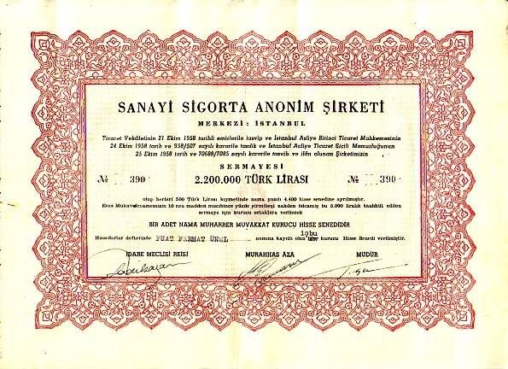

Slide 14
Hisse Senedi Nedir?
Hisse Senedi, sermaye şirketlerinin ortaklarına sermaye paylarını belgelendirmek amacı ile verdikleri kıymetli evraklardır. Yatırımcılar, Borsa İstanbul'da şirket hisselerini alarak diledikleri şirketin sermayedarı olabilirler. Satın alınan hisse senedi ile, şirketin sermayesini temsil eden paylar oranında yatırımcılar yönetime katılma, oy kullanma, kar payı alma ve sermaye artırımlarına katılabilme hakkı kazanırlar.

Slide 15
Hisse Senedi Nasıl Nereden Alınır?
Günümüz teknolojisinde yatırımcı açısından hisse senedi alıp satmak gerçekten çok kolay. Hisse senetlerini, SPK tarafından yetkilendirilmiş aracı kurumlar veya banka aracı kurumlar üzerinden bir yatırım hesabı açarak alıp satabilirsiniz.

Slide 16
Hisse Senedi Türleri:
Hamiline ve Nama Yazılı Paylar: Hamiline yazılı paylar teslim ile, nama yazılı paylar ise ciro ve teslim ile devredilmektedir. Borsa İstanbul'da hamiline yazılı paylar ve şirket yönetim kurulunun beyaz ciroyla devrine dair karar almış olması şartıyla nama yazılı paylar işlem görebilmektedir. Adi ve İmtiyazlı Paylar: Adi paylar, sahiplerine eşit hak sağlamaktadır. Paylar, ana sözleşmede aksine bir hüküm yoksa adi pay niteliğindedir. İmtiyazlı paylar, sahiplerine kâra iştirak ve genel kurulda oy kullanma bakımından ayrıcalıklı bir takım haklar sağlamaktadır. Hisse senedinize göre bu haklara sahip olabilirsiniz.

Slide 17
Bedelsiz ve Bedelli Paylar Bedelsiz sermaye artırımı, şirketlerin iç kaynaklarından sermayeye aktardıkları tutar karşılığında çıkardıkları payların bir bedel alınmaksızın ortaklara dağıtılmasıdır. Bu işlem sonucunda çıkarılan paylar bedelsiz paydır. Bedelsiz sermaye artırımı dışarıdan fon girişine yol açmamaktadır. Bedelli sermaye artırımı, şirketlerin yeni fon kaynağı temin etmek amacıyla çıkardıkları "bedelli" paylarını, nominal değerinden veya daha yüksek bir fiyattan satmalarıdır. Bedelli paylar, mevcut ortaklara satılabileceği gibi (rüçhan hakkı) diğer yatırımcılara da satılabilmektedir. Primli ve Primsiz Paylar Üzerinde yazılı değer (nominal değer) ile ihraç edilen paylar primsiz, nominal değerinden yüksek bir bedelle ihraç edilen paylar ise primli paylardır. Borsa İstanbul'da kote şirketler kayıtlı sermaye sistemine tabi olup, esas sözleşmelerinde hüküm bulunması halinde, yönetim kurulu kararı ile primli pay ihraç edebilmektedir. Kurucu ve İntifa Paylar Kurucu paylar, kuruluş hizmeti karşılığında ana sözleşme hükümleri gereğince şirket kârının bir kısmına iştirak hakkı veren ve daima kurucuların adlarına yazılı olmak şartıyla ihraç edilen paylardır. Kurucu paylar, belli bir sermaye payını temsil etmediği gibi şirket yönetimine katılma hakkı da vermemektedir.

Slide 18
Halka Arz Nedir? Halka arz, bir anonim şirket ya da ortaklığın yeni kaynak sağlamak amacıyla hisse senetlerini, borsa yatırımcılarına ilan yoluyla duyurarak satışını yapması ve böylece sermaye sağlamasıdır. Şirket hisse senetlerinin, borsa ya da organize piyasalarda devamlı işlem görmesidir. Temettü Nedir? Temettü, bir şirketin bir yıllık faaliyet dönemi sonucunda elde ettiği Net Dönem Karı üzerinden pay sahiplerine dağıttıkları kar payına verilen isim. Rüçhan Hakkı Nedir? Bir şirketin mevcut pay sahiplerinin, Bedelli Sermaye artırımı yapılması ile oluşacak olan yeni payları öncelikli olarak satın alma hakkına "rüçhan hakkı" denir. Kredili İşlem Nedir? Aracı kurumu, menkul kıymet alım satımında kullanılmak üzere sahip oldukları portföy büyüklüğü üzerinde bir tutarda işlem yapabilmesi için yatırımcılarına belirli yüzdesel oranlar uygulayarak tanımlanan limitlerdir.

Slide 19
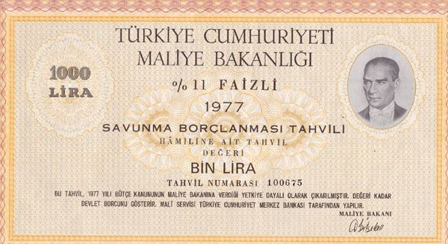

Slide 20
Devlet Tahvili Nedir?
Hazine ve Maliye Bakanlığı'nın hazırladığı ve Merkez Bankasının satışa sunduğu tahvillerdir. Devlet tahvilleri ilk elden satışa sunulan tahvillerdir. Risk almayı sevmeyen yatırımcıların en sevdiği araç olarak bilinmektedir. Kuponlu ve iskontolu olarak iki çeşit devlet tahvili ihraç edilmektedir. Tahvil iki yıldan uzun bir vadeye sahipse kuponlu olarak adlandırılır. İki yıldan daha az süreli devlet tahvilleri ise iskontolu olarak adlandırılmaktadır.

Slide 21
Devlet Tahvili Nasıl Alınır?
Satışa sunulan devlet tahvili yatırımcılar tarafından bankalar ve aracı kurumlardan satın alabilirler. Emanet kasalarda ücretsiz olarak devlet tahvilleri saklanabilmektedir. Bunun için banka ya da aracı kurumlarda bir hesap açılması gereklidir. Özellikle yatırımcılar risklerini dengede tutabilmek için mutlaka devlet tahvili bulundururlar. Devlet tahvili risksiz bir yatırım aracı olduğundan riskleri dengelemek amacıyla tüm yatırımcılar tarafından değerlidir.

Slide 22
Devlet Tahvilinin Avantajları:
Öncelikle devletin güvencesi altında olan bir yatırım aracıdır. En risksiz yatırım araçları arasında ilk sıralardadır. Belirlenen vade sonunda ne kadar kar elde edeceğinizi tahvili alınırken dahi bilinmektedir. Getirisi belli olan bir yatırımdır. Anapara geri alınacağı gibi belli bir kar elde edilmesi garanti altındadır. İkinci el piyasası bulunan bir yatırımdır. Vadesi gelmeden de eğer yatırımcı isterse tahvil senedini kolayca bozdurma imkanına sahiptir.

Slide 23
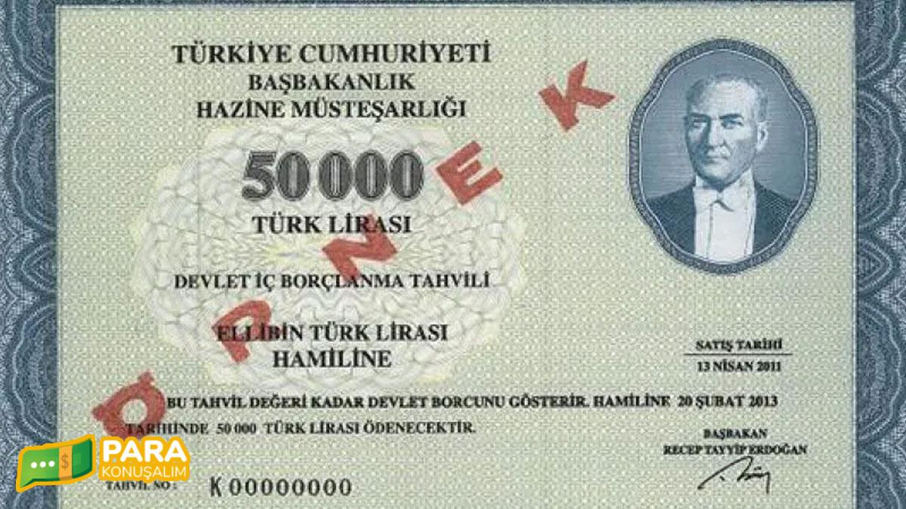

Slide 24
Hazine Bonosu Nedir?
Hazine bonosu devletin kısa vadeli borçlarına kısa süre içinde fon elde etmesi satılan senetlerdir. En fazla 1 yıl vadeye sahip olunur. Hazine bonosu bir kısa vadeli ve risksiz bir yatırım aracı olarak açıklanır. Vadesi 1 yıldan kısa borçlanma aracı olduğundan getirisi daha az olarak bilinir. Yatırımcı vade sonunda parasını faiz getirisi ile birlikte elde eder. Piyasada en risksiz getiri sağlayan yatırım aracı hazine bonosudur.

Slide 25
Hazine Bonosu Özellikleri Nelerdir?
Vadeleri 1 yılı aşmayan devlet iç borçlanma özelliğine sahiptir.
Hazine bonoları 1. el piyasalarda işlem görmektedir.
Hazine bonoları vade sürelerinin sonuna kadar tutulduğunda yatırımcıya vade sonunda faiz getirisiyle geri ödemeyi garanti eder.
Hazine bonoları güvenilirdir.
Hazine bonoları Hazine Müsteşarlığı tarafından hazırlanır.

Slide 26
Hazine Bonosu Nasıl Alınır?
Sabit getirili menkul kıymetlere talep çok fazla olduğu için likit akışı yüksektir. Banka ve aracı kurumlardan hazine bonosu alınır. Hazine bonoları alınıp satılır. Belirli vadedeki bir bononun fiyatı satmak ve alınmak istenen zaman aralığındaki dengeye göre değişiklik gösterir.

Slide 28
Eurobond Nedir?
Devlet ya da şirketler kaynak bulabilmek için döviz üzerinden uluslararası çapta piyasaya birtakım yatırım araçlarını satışa sunar. Uzun vadeli ve ayrıca kupon ödemeli sabit getirisi bulunan bu yatırım araçlarına eurobond denir. Eurobond terimi genel olarak eurodollar kavramından çevrilmiş bir sistemdir. Özellikle zamanlaması doğru şekilde ele alındığında, tahvil üzerinden, yatırımcısına iyi bir kazanç sağlayan sistem olarak dile getirmek mümkün. Öyle ki günümüzde şu an dünya çapında işlem hacmi 100 trilyon doları aşmış durumda. Faiz ve değer artışı üzerine kurulu bir sistem olarak öne çıkan eurobond, bu sebepten dolayı doğru zamanlama üzerinden değerlendirmesi gereken bir yapıdır.

Slide 29
Eurobond Nasıl Alınır?
Herhangi bir yatırımcı dilediği zaman eurobondu, bankalar veya aracı finansal kurumları değerlendirmek suretiyle alabilir. Aynı zamanda yine bu kurumlar programında satışını güvenli şekilde gerçekleştirebilir.
Amerikan hazine bonolarının kendine referans alan bu sistem kapsamında, yatırımcılar riskleri özümleme imkanı elde ederek buna göre işlem yapma şansı yakalamaktadır.
- Amerikan doları - Euro - İsviçre frangı - Japon Yeni
Bu şekilde daha birçok farklı para birimi kapsamında eurobond üzerinden işlem gerçekleştirmek mümkün. Amerikan doları üzerinden gerçekleştirilen eurobond işlemi ile beraber, yılda 2 defa kupon ödemesi sağlanır. Yani bir yıl içerisinde yatırımcı iki defa faiz ödemesi alabilmektedir.

Slide 30
Eurobond Nereden Alınır?
Türkiye üzerinden eurobond birçok farklı banka eşliğinde alınabilmektedir. Bunlar içerisinde Ziraat Bankası, VakıfBank, Halkbank, Denizbank, Finansbank ve Akbank gibi birçok değişik banka üzerinden alım satım işlemi gerçekleştirilebilir.

Slide 31
Eurobond Özellikleri
İhraç eden kurumun güvencesindedir.
Hamiline yazılı olarak çıkmaktadır.
Kupon faiziyle dönemsel nakit akımı sağlamaktadır.
Yüksek likidite değerine sahiptir.
Vade sonunu beklemeden, işlem yapılacak tarihteki piyasa koşullarındaki fiyatlara göre nakde çevrilebilir.
Anapara ve kupon ödemeleri Eurobond’un ihraç edildiği döviz cinsi üzerinden yapılır.

Slide 32
Eurobond’un Anapara Koruması Var mı?
Eurobond vade tarihine kadar hesapta tutulduğu takdirde anapara ve faizin tamamının ödenmesi garantilidir. Eurobond vadesi dolmadan ikincil piyasada nakde dönüştürülmek istenirse, piyasada geçerli fiyatlardan satış yapılacağı için vade sonunun beklenilmesi durumundaki kazanca göre daha az getiri veya zararla da karşılaşılabilir.

Slide 33
KAYNAKLAR:
https://www.hurriyet.com.tr/egitim/faiz-nedir-ve-nasil-belirlenir-faiz-cesitleri-negatif-faiz-bilesik-faiz-ve-reel-faiz-anlami-41817618
https://www.milliyet.com.tr/uzmanpara/doviz-nedir-ve-nasil-belirlenir-doviz-kuru-cesitleri-nelerdir-6384873
https://www.doviz.com/makale/hisse-senedi-nedir-ve-nasil-alinir/21
https://www.milliyet.com.tr/uzmanpara/devlet-tahvili-nedir-nasil-alinir-6386441
https://www.milliyet.com.tr/uzmanpara/hazine-bonosu-nedir-ozellikleri-nelerdir-ve-nasil-alinir-6386426
https://www.milliyet.com.tr/uzmanpara/eurobond-nedir-nasil-alinir-ve-nasil-hesaplanir-6380775?utm_source=go
Görseller Google görsellerden alınmıştır.

